Slide 1

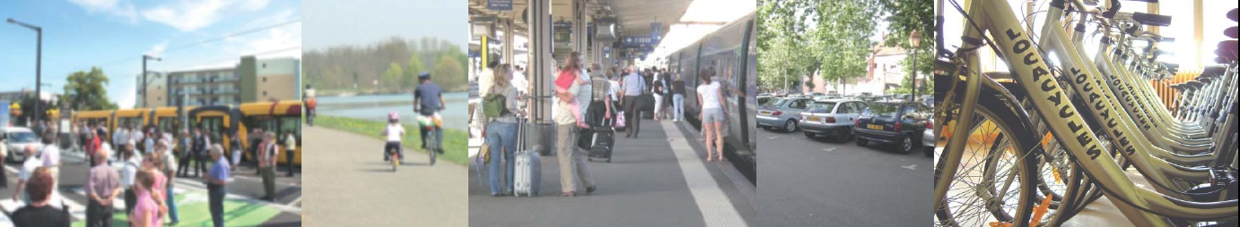
Observatoire
du Plan de Déplacements Urbains
de l’agglomération mulhousienne
POINT N° 1
COPIL 18 11 09

Slide 2
1. Les transports collectifs.
2. Les voies publiques.
(circulation automobile, stationnement voitures, vélos, piétons).
3. Le transport de marchandises.
4. La promotion des modes alternatifs.
5. La qualité de l’air.
6. Les accidents de la route.
7. Articulation urbanisme / transport.
2
SOMMAIRE

Slide 3
1. Les transports collectifs : Soléa (1/4)
3
Chiffres clés Soléa
6 426 000 km parcourus par les tramways et les bus en 2008 dont 14% en tramway et 86 % en bus.
Progression prévue pour 2009 : + 2,0%
19 000 000 de déplacements réalisés sur le réseau Soléa en 2008.
    Tendance (sur la base des 6 premiers mois de 2009) : + 2,0%
    Evolution 2007 / 2008 : + 5,0%
103 400 voyages / jour en 2008 dont 53 % en tramway et 47 % en bus.
    Evolution 2007-2008 : + 11%

Slide 4
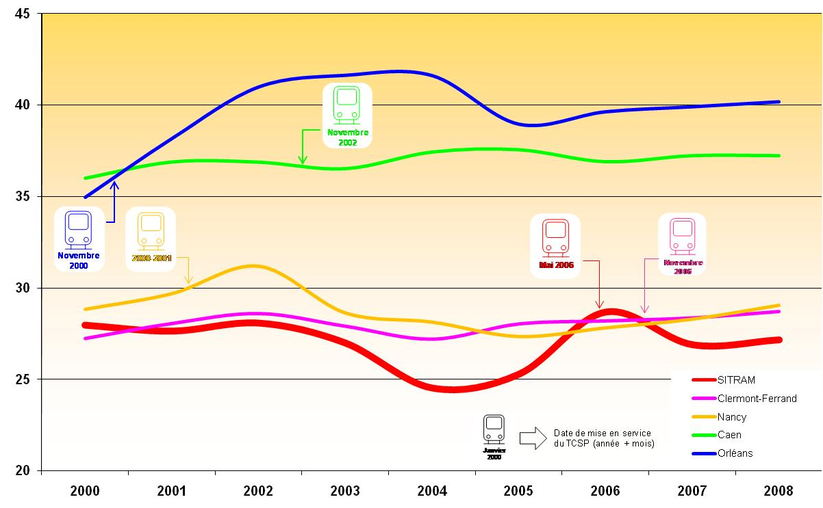
1. Les transports collectifs : Soléa (2/4)
4
Comparaison de l’offre locale avec l’offre d’autres agglomérations
Nombre moyen de km / an et par habitant
L’offre locale appartient à la tranche basse des agglomérations de comparaison.

Slide 5
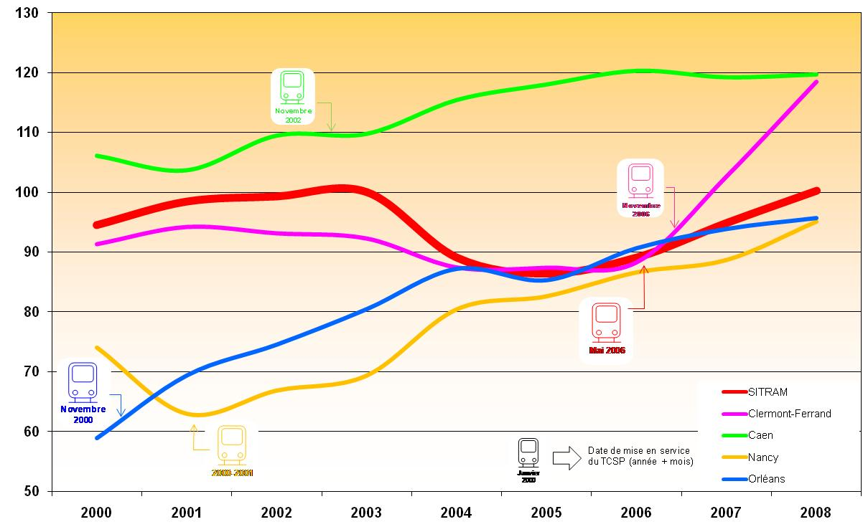
1. Les transports collectifs : Soléa (3/4)
5
Comparaison de la fréquentation locale avec la fréquentation d’autres agglomérations
Nombre moyen de voyages / an et par habitant
Avec une offre plutôt inférieure par rapport aux autres agglomérations, la fréquentation du réseau Soléa est plutôt bonne et en augmentation depuis 2005.

Slide 6
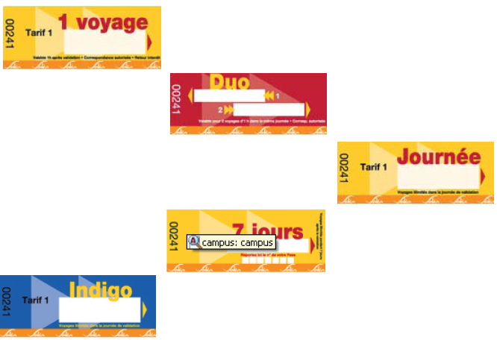
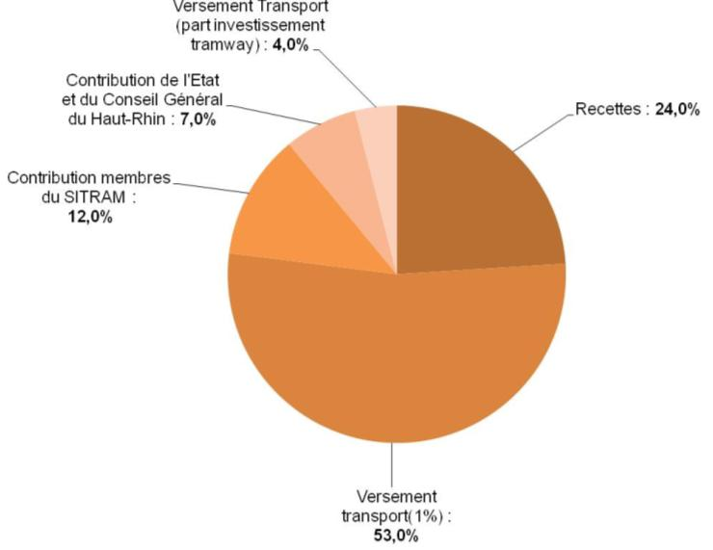
1. Les transports collectifs : Soléa (4/4)
6
Les recettes voyageur : 8,3 M€
Les charges d’exploitation :
35 M€
Financées à hauteur
Notes:
Couverture géographique :
34 communes desservies avec peu d’arrêts dans Mulhouse et son agglomération.
la couverture est donc très partielle.
Description du réseau
réseau en étoile orienté sur la gare centrale de Mulhouse.
absence de desserte périphérie à périphérie et diamétralisée de part et d’autre de la gare centrale de Mulhouse.
Temps de parcours
depuis la gare centrale, on relève des temps de parcours performants vers le Sud et l’Est du Pays.
les temps de parcours sont plus longs vers le Nord car les lignes traversent l’agglomération.
Offre de service
une offre de service très modeste.
en raison de l'offre de service d'une part, et de la physionomie du réseau d'autre part, il est quasiment impossible de réaliser des correspondances entre les lignes de car.

Slide 7
1. Les transports collectifs : TER (1/4)
7
Chiffres clés TER
3 494 000 voyages TER / an en gare centrale de Mulhouse en 2008.
    Evolution 2007 / 2008 : + 8,9%
Plus de 1 000 000 voyages TER / an effectués sur la ligne Mulhouse Thann Kruth en 2008.
    Evolution 2000/ 2008 : + 60%

Slide 8
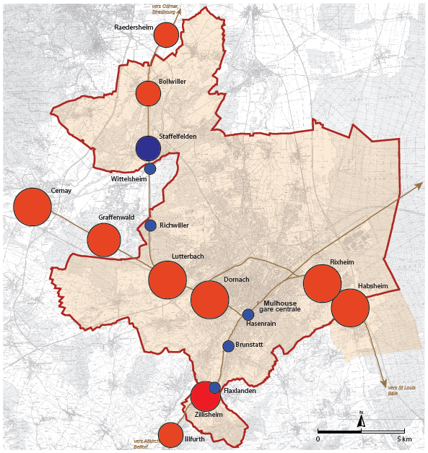
1. Les transports collectifs : TER (2/4)
8
L’offre TER en 2009
(évolution 1996-2009)
Une évolution inégale de l’offre TER dans les gares du PDU (période 1996-2009) mais une augmentation de l’offre TER sur l’ensemble des lignes.

Slide 9
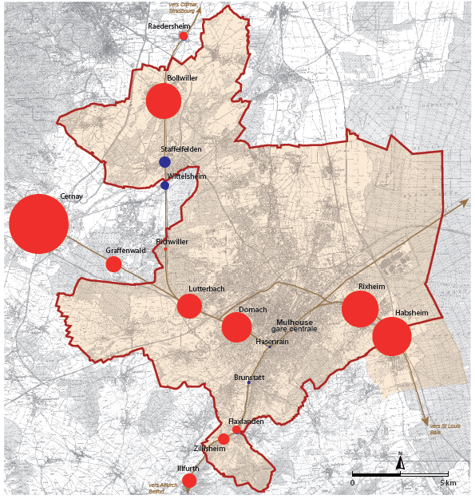
1. Les transports collectifs : TER (3/4)
9
La fréquentation TER en 2008
(évolution 2005-2008)
Des fréquentations élevées dans un nombre limité de gares.

Slide 10
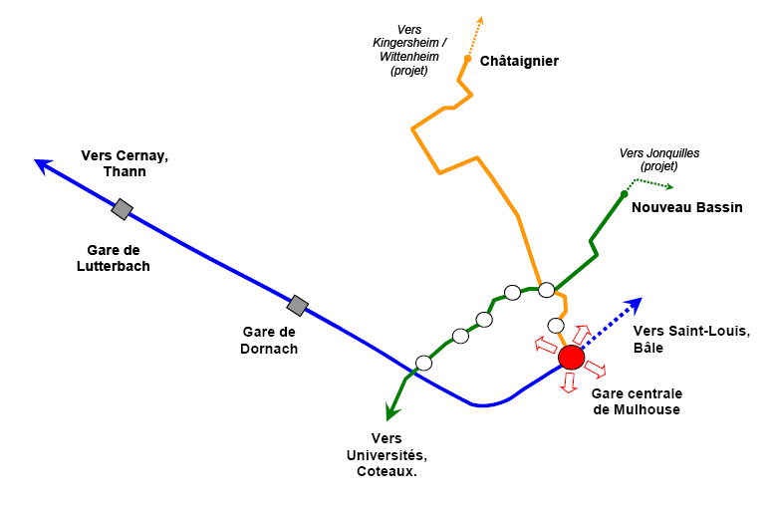
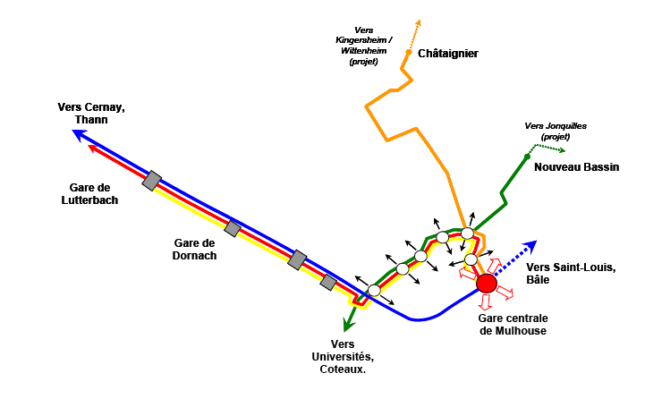
1. Les transports collectifs : tram-train (4/4)
Situation 2009
10
Suivre les effets du tram-train dans l’agglomération mulhousienne
Situation décembre 2010

Slide 11
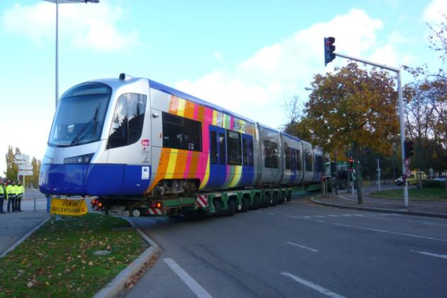
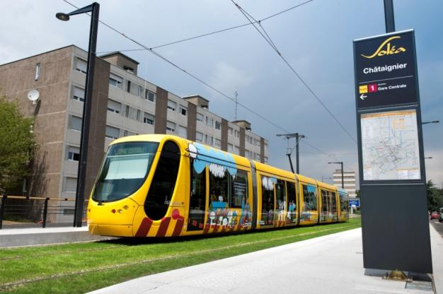
1. Les transports collectifs : actions (1/2)
11
- Mise en service de l’extension de la ligne 1 le 4 juillet 2009 : 3 nouvelles stations, prolongement de 1.5 km dans le quartier de Bourtzwiller
- Poursuite des travaux pour le TTMVT : 18 ouvrages d’art en 2008, pose de la voie, électrification et montage de rames AVANTO en 2009

Slide 12
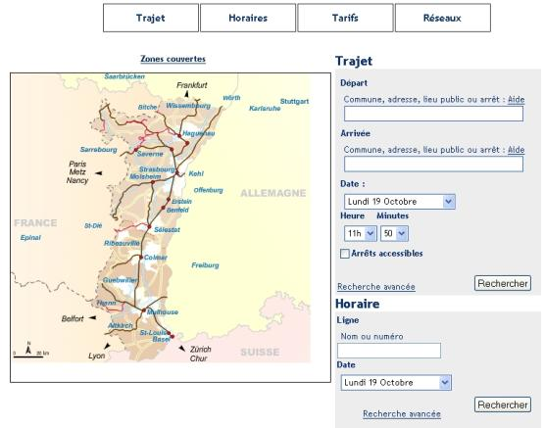
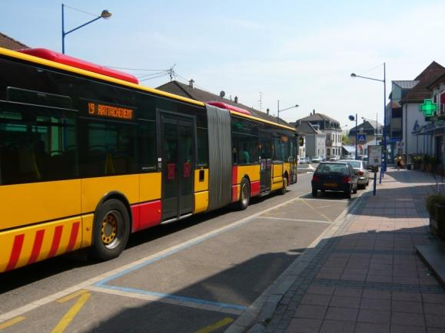
1. Les transports collectifs : actions (2/2)
12
- Mise en place d’un Système d’Information Multimodale «VIALSACE» le 1er février 2010
- Poursuite de l’intégration tarifaire : lancement début 2010 d’une expérimentation pendant 18 mois d’une «carte orange alsacienne»
- Poursuite de la modernisation du parc de bus : 41 bus en 2008, soit âge moyen de 7.7 ans fin 2008 (contre 12.6 fin 2007)

Slide 13
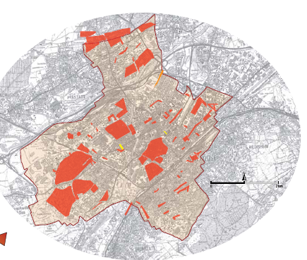
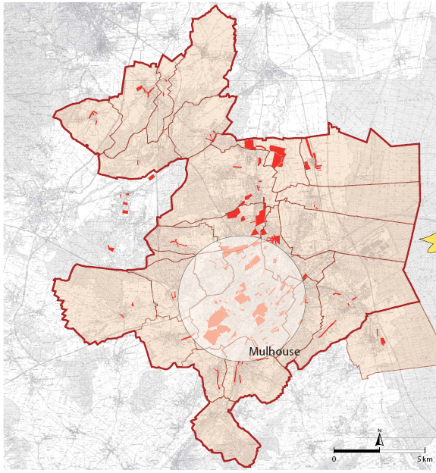
2. Voies publiques : la circulation automobile (1/2)
13
Une couverture de plus en plus forte du PDU par les zones à vitesse réduite

Slide 14
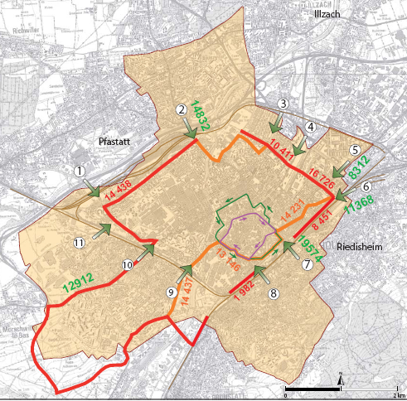
2. Voies publiques : la circulation automobile (2/2)
14
Projet de points de comptages routiers sur les accès au centre ville de Mulhouse
Chiffres clés
87 797 véhicules / jour en 2008 sur le tronçon le plus chargé de l’A 36.
Evolution 2003 / 2008 : + 3,1%
60 952 véhicules / jour en 2008 sur le tronçon le plus chargé de la RD 430.
Evolution 2003 / 2008 : + 8,1%

Slide 15
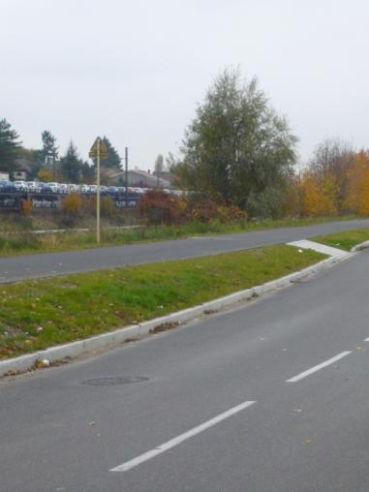
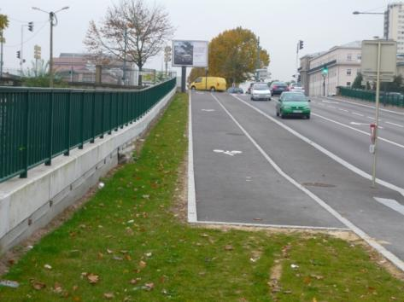
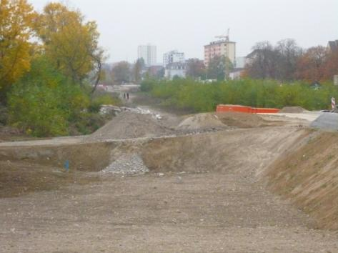
2. Voies publiques : la circulation automobile : actions (1/2)
15
- Réaliser un système d’évitement du centre ville : Voie Sud
. Mise en service en 2008 de 2 tronçons de part et d’autre de la gare de Mulhouse
. Début des travaux en 2009 sur les 2 extensions prévues : Est vers Riedisheim et Ouest vers Brunstatt
- Aménagement des points noirs : 16 communes
ont des tronçons dangereux

Slide 16
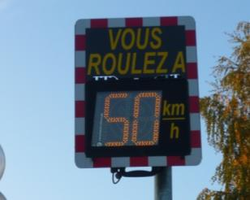
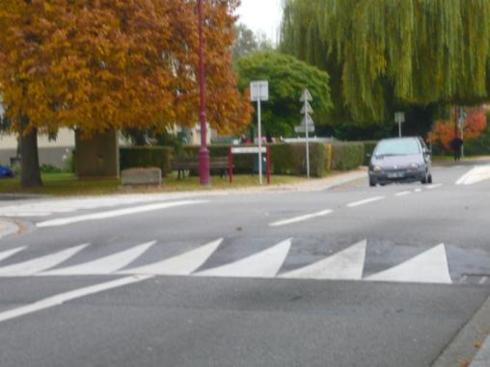
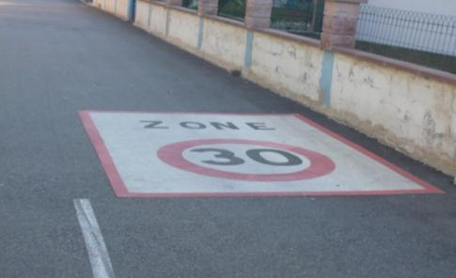
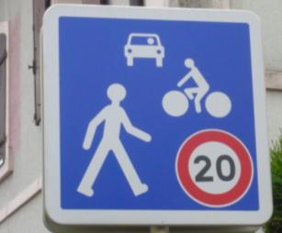
2. Voies publiques : la circulation automobile : actions (2/2)
16
- Nombre d’aménagements de voiries destinés à temporiser la circulation automobile réalisés : 90 dont 18 plateaux
- Nombre de zones 30 ou zones de rencontres créées : 46
- Sensibiliser les automobilistes à réduire leur vitesse : 5 panneaux dynamiques ont été installés, en plus des contrôles radars et des actions de communication

Slide 17
2. Voies publiques : le stationnement (1/3)
17
Chiffres clés stationnement
8 600 places de stationnement payant.
704 000 entrées réalisées en 2008 dans les parkings Centre, Porte Jeune, Maréchaux, Réunion, Porte de Bâle et les 2 parkings relais tram.
    Evolution 2007/ 2008 : + 4,5 %
    2 240 000 tickets en 2008 pour le stationnement payant sur voirie.
    Evolution 2007/ 2008 : - 2,6 %
    12 000 tickets en 2008 pour le parking SNCF de la gare centrale
    Evolution 2007/2008 : + 27,9 %

Slide 18
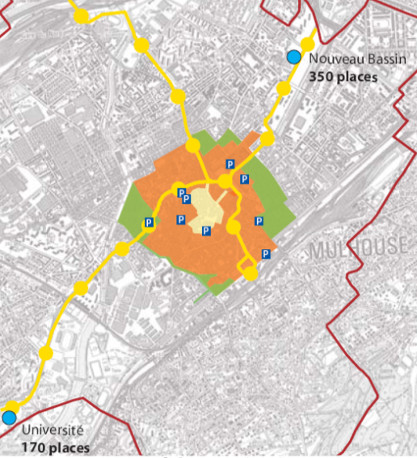
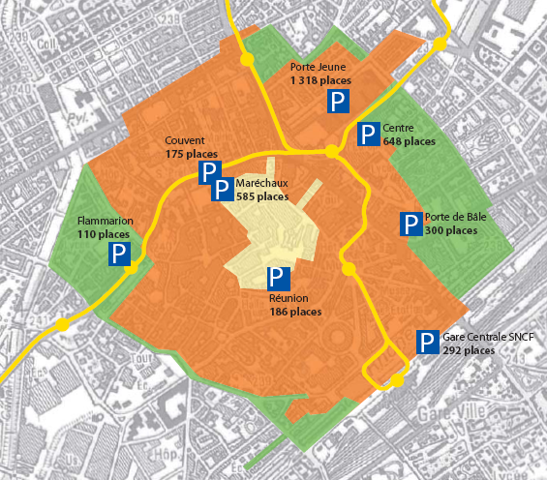
2. Voies publiques : le stationnement (2/3)
18
8 600 places de stationnement

Slide 19
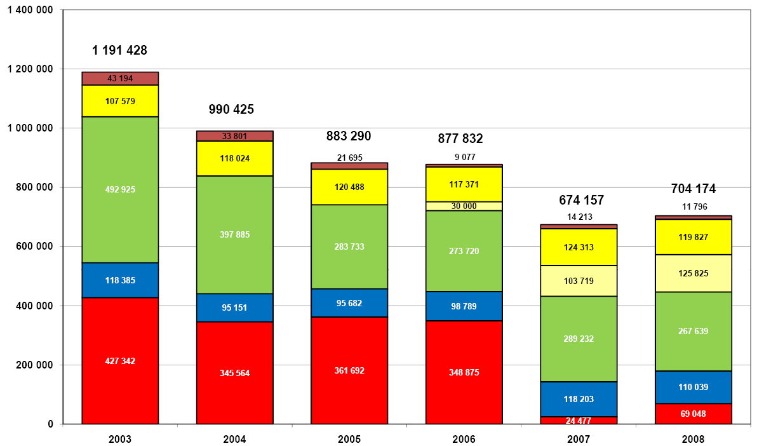
2. Voies publiques : le stationnement (3/4)
19
La fréquentation annuelle des parkings en ouvrage
et des P + R 2003/2008 (en nb. de véhicules / an)
Mai 2006 : mise en service du tramway
Février 2007 : fermeture du parking Europe
Octobre 2008 : ouverture du parking Porte Jeune

Slide 20
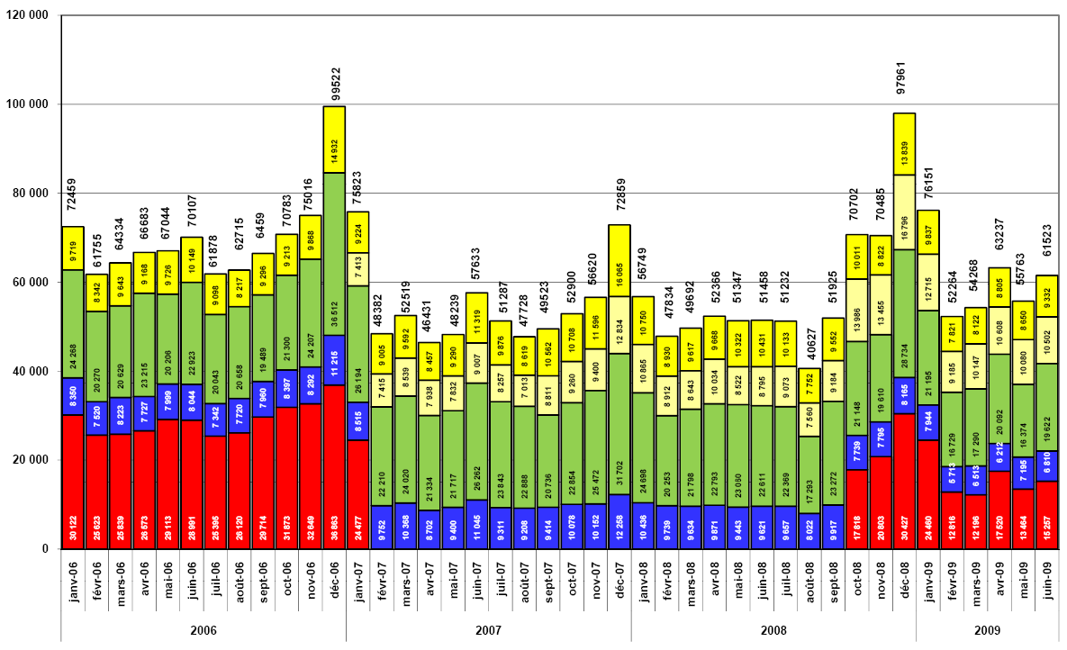
2. Voies publiques : le stationnement (4/4)
20
La fréquentation mensuelle des parkings en ouvrage
et des P + R de janvier 2006 à juin 2009 (en nb. de véhicules / mois)
Février 2007 : fermeture du parking Europe
Octobre 2008 : ouverture du parking Porte Jeune

Slide 21
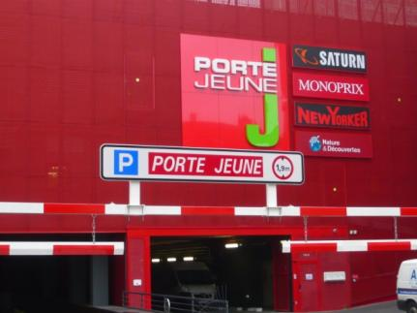
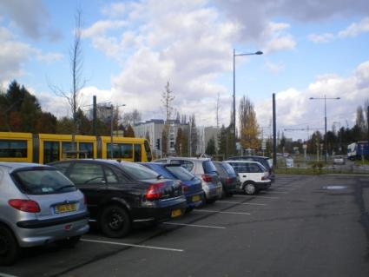
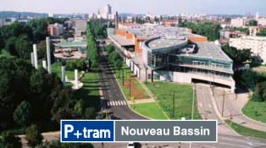
2. Voies publiques : le stationnement : actions
21
- Agrandissement du parking relais tramway « université » pour augmenter de 40% sa capacité
- Augmenter la capacité et la qualité du stationnement aux abords des gares du TTMVT ainsi que de celles de Bollwiller et Staffelfelden
- Remise en place d’un code couleur pour les parkings du centre ville de Mulhouse et mise en place de panneaux dynamiques

Slide 22
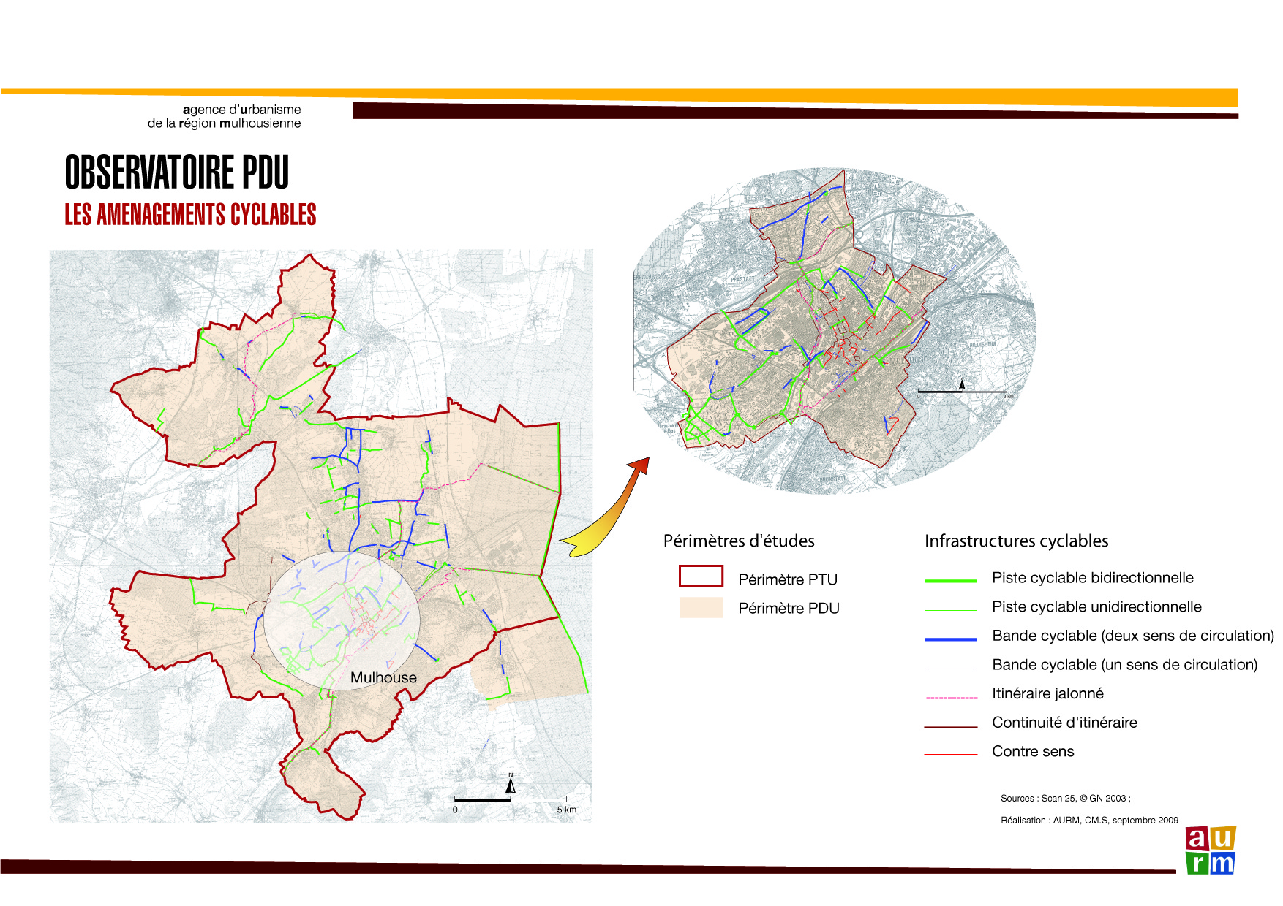
2. Voies publiques : le vélo (1/2)
22
Une amorce de maillage des aménagements cyclables
179 km d’aménagements cyclables en janvier 2009

Slide 23
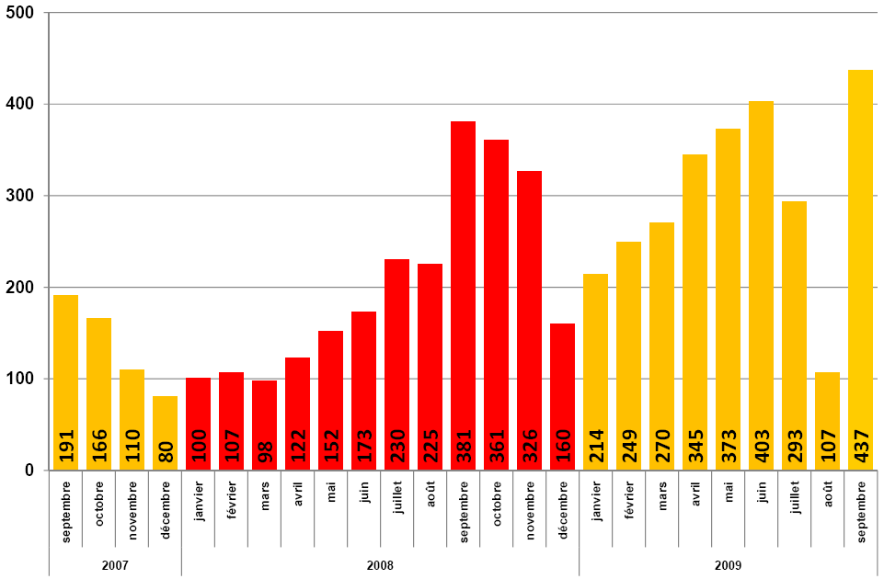
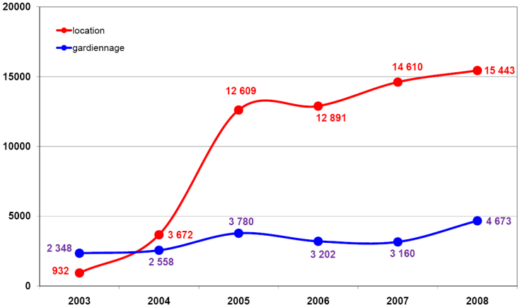
2. Voies publiques : le vélo (2/2)
23
Le succès grandissant de vélocité
La croissance importante de l’activité de locacycle
L’usage de Vélocité en nombre moyen de mouvements / jour / mois
Les recettes de gardiennage et de location de Locacycle
Septembre 2007 : mise en service
Juin 2008 : extension

Slide 24
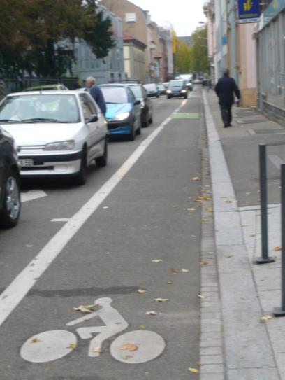
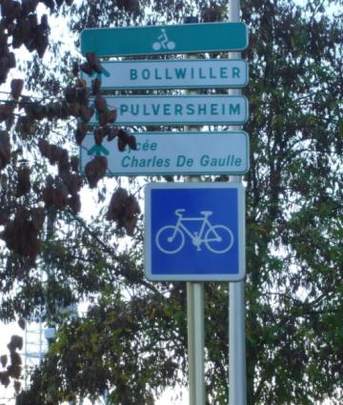
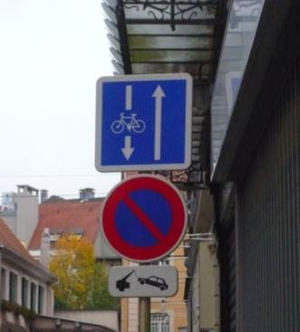
2. Voies publiques : le vélo : actions
24
- Afin de développer le stationnement des vélos, 6 PLU ont mis en œuvre des mesures volontaires
- Edition d’une carte des aménagements cyclables du pays de la région mulhousienne
- Réalisation d’infrastructures cyclables :
généralisation des doubles sens cyclables
- Mise en œuvre du plan vélo de la Ville
de Mulhouse

Slide 25
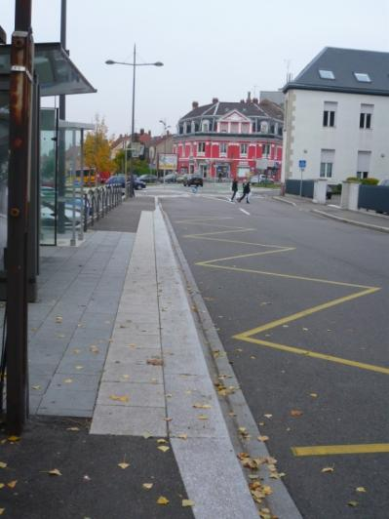
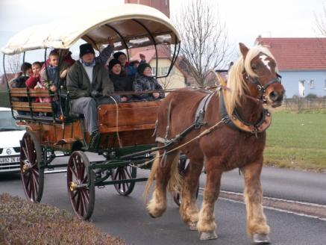
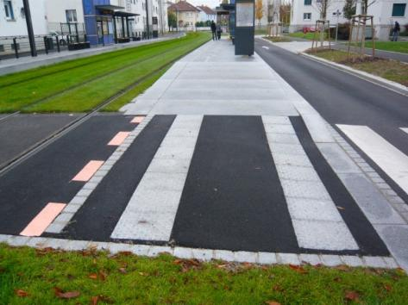
2. Voies publiques : les piétons : actions
25
- Améliorer l’accessibilité du territoire :
. Adoption du schéma directeur d’accessibilité des transports publics de l’agglomération mulhousienne le 12/12/0/8
. Elaboration du plan de mise en accessibilité de la voirie par les communes avant le 23/12/09
- Mise en place de 3 nouveaux systèmes de
ramassages scolaires piétons et d’un hippo-bus

Slide 26
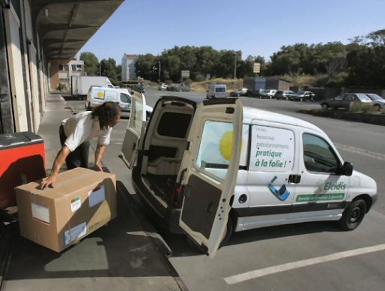
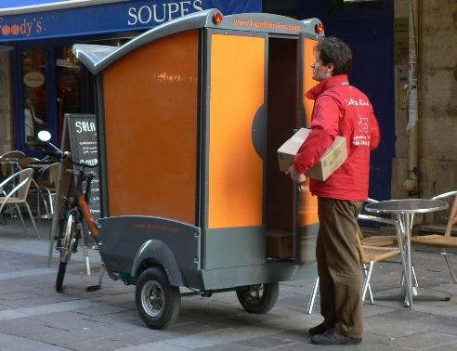
3. Le transport de marchandises : actions
26
- Mise en place fin 2009 d’un groupe de travail consultatif TMV qui associera les commerçants, les transporteurs, la ville , …
Ses missions : réaliser un diagnostic partagé et travailler différentes pistes : revoir les emplacements des aires de livraison, développer des modes de livraison innovants et propres, …

Slide 27
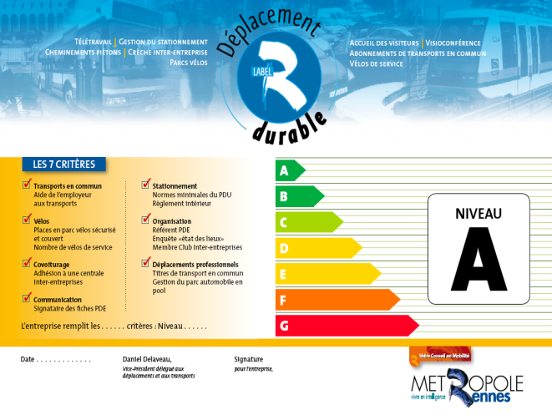
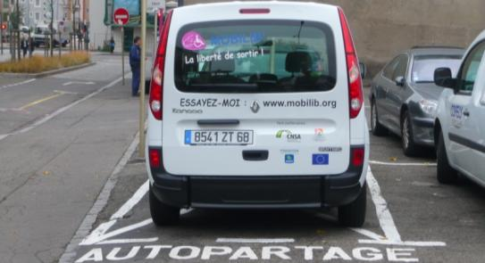
4. La promotion des modes alternatifs : actions
27
- Afin de sensibiliser les établissements publics et privés au management de la mobilité (PDE), le SITRAM a acquit des outils d’aide à la réalisation de diagnostics
- 1 PDE finalisé (Ville/CAMSA) et des actions en faveur de la mobilité durable dans 5 établissements
- Afin de développer le service
d’auto partage. La CAMSA a signé
une convention avec
l’association « auto’trement »

Slide 28
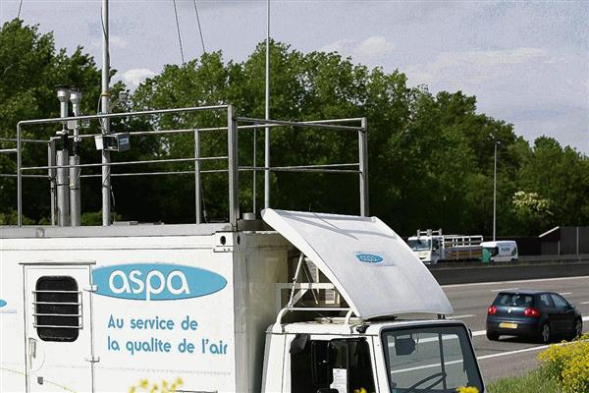
5. La qualité de l’air
28
10 jours de dépassement des niveaux de recommandation pour les particules en 2008

Slide 29

6. Les accidents (1/3)
29
Chiffres clés accidents
225 accidents
    Evolution 2007-2008 : - 6,3%
290 victimes
    Evolution 2007-2008 : - 5,5 %
10 tués en 2008
    12 tués en 2007

Slide 30
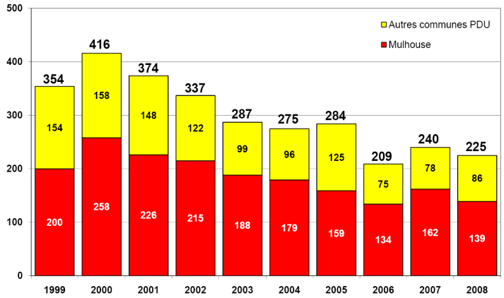
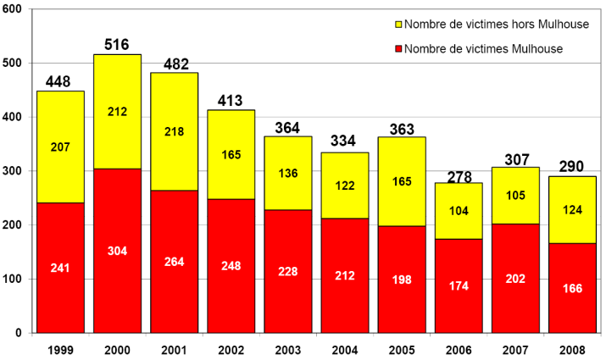
6. Les accidents (2/3)
30
Le recul du nombre d’accidents sur 2000-2005, une stabilisation sur 2006-2008
Le nombre d’accidents
Le nombre de victimes

Slide 31
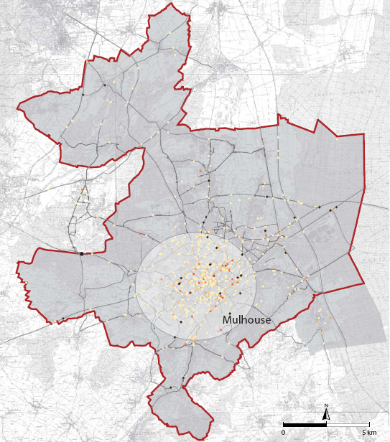
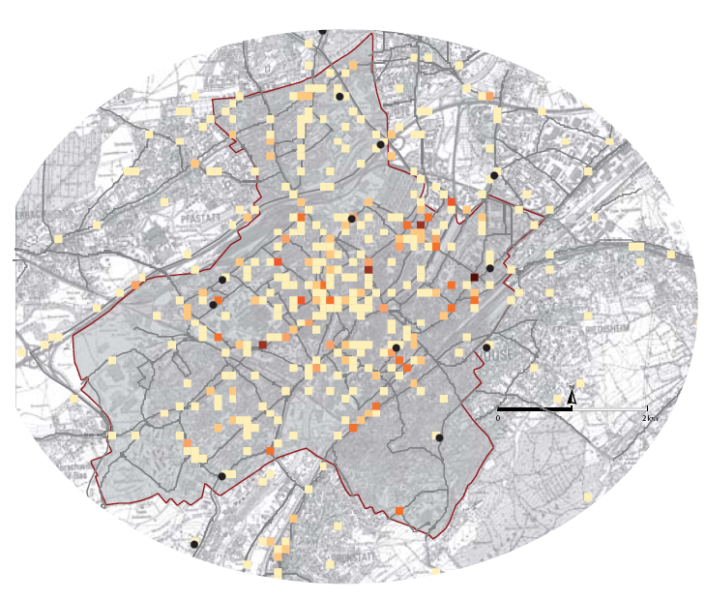
6. Les accidents (3/3)
31
Des accidents se concentrant principalement à Mulhouse

Slide 32
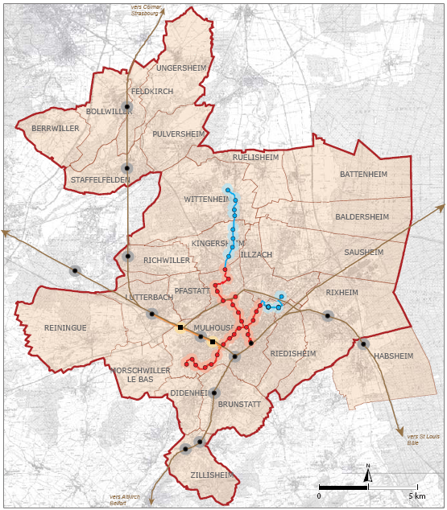
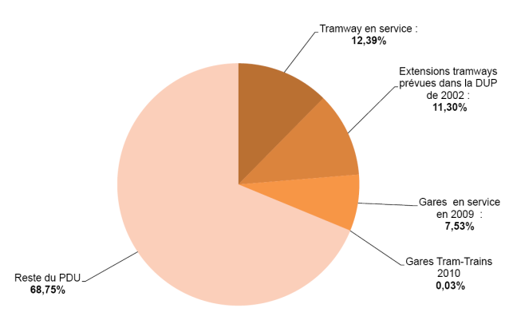
7. Articulation urbanisme / transport
32
Le 1/3 des logements construits, entre 2002 et 2007, l’ont été a proximité des axes TCSP existants ou projetés
6 868 logements
    construits de 2002 à 2007 dans le PDU dont :

Slide 33

33
Merci pour votre attention…

